Slide 1
আজকের ক্লাসে সবাই কে ফুলেল শুভেচ্ছা
আশা করি সবাই ভালো ও সুস্থ আছো

Slide 2
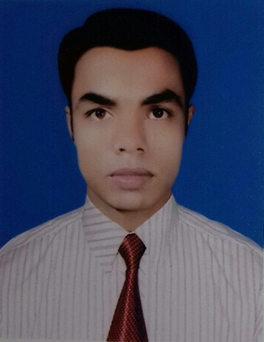
শিক্ষক পরিচিতি
লিটন কুমার হাজরা
বি,এ (অনার্স) এম,এ
সহকারী শিক্ষক
শালবাড়ী উচ্চ বিদ্যালয়,মহাদেবপুর,নওগাঁ।
০১৭১৪৮৩৮১৩৮
litonhazralbt@gmail.com
তারিখঃ ১২/১০/২০২০ইং

Slide 3
পাঠ পরিচিতি
শ্রেনিঃ অষ্টম
বিষয়ঃ তথ্য ও যোগাযোগ প্রযুক্তি
অধ্যায়ঃ প্রথম

Slide 4
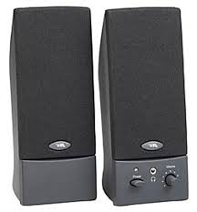
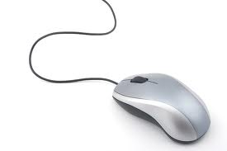
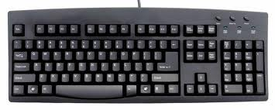
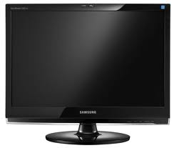
নিচের চিত্র গুলো লক্ষ্য করো
কী-বোর্ড
মাউস
স্পিকার
মনিটর

Slide 5
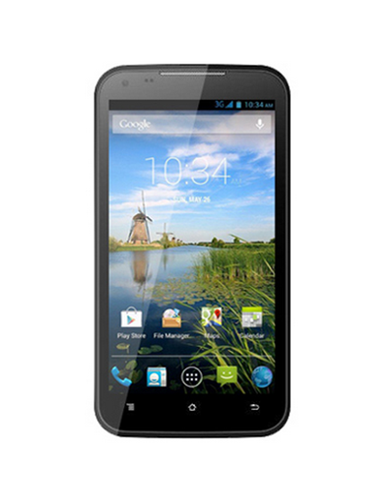
আজকের পাঠ
তথ্য ও যোগাযোগ প্রযুক্তির গুরুত্ব

Slide 6
শিখনফল
এই অধ্যায় শেষে শিক্ষার্থীরা, , ,
* তথ্য ও যোগাযোগ প্রযুক্তিতে কর্মসংস্থানের সুযোগ ব্যাখ্যা করতে পারবে
* যোগাযোগের ক্ষেত্রে তথ্য ও যোগাযোগ প্রযুক্তির ভূমিকা ব্যাখ্যা করতে পারবে
সরকারি কার্যক্রমে তথ্য ও যোগাযোগ প্রযুক্তি ব্যবহারের গুরুত্ব বর্ণনা করতে পারবে
চিকিৎসা ,গবেষণার ক্ষেত্রে তথ্য প্রযুক্তির অবদান ,ভূমিকা ব্যাখ্যা পারবে

Slide 7
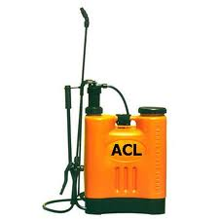
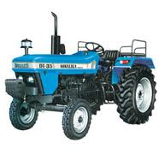
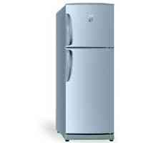
নিম্নের চিত্র গুলো লক্ষ্য করো
ট্রাক্টর
স্প্রে মেশিন
ফ্রিজ

Slide 8
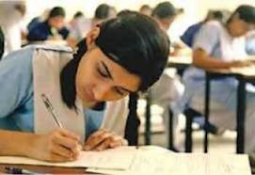
একক কাজ
মোবাইল ব্যাংকিং কী ?

Slide 9
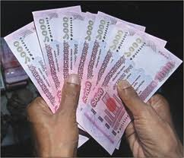
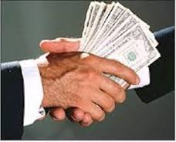
একক কাজের উত্তর
মোবাইল ব্যাংক এজেন্টের কাছ থেকে মোবাইলের ম্যাধ্যমের যে লেনদেন করা হয় তাই মোবাইল ব্যাংককিং।

Slide 10
জোড়ায় কাজ
বাংলাদেশের প্রেক্ষিতে তথ্য ওযোগাযোগ প্রযুক্তির গুরুত্ব উল্লেখ করে আকর্ষনীয়ভাবে একটি পোস্টার তৈরী করো?

Slide 11
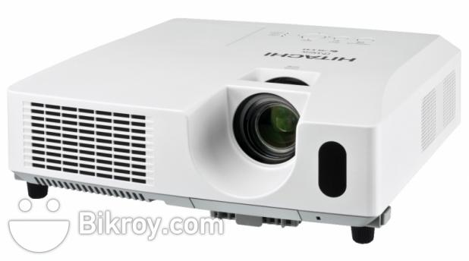
জোড়ায় কাজের উত্তর

Slide 12
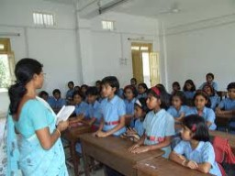
নীরব পাঠ

Slide 13
মূল্যায়ন
১। কোনটি আবিস্কারের ফলে ঘরে বসেই অফিসের কাজ করার সম্ভাবনা সৃষ্টি হয়েছে?
(ক) কম্পিউটার (খ) ইন্টারনেট (গ) মোবাইল ফোন (ঘ) অপটিক্যাল ফাইবার
২। কোনটি আউটসোর্সিং- এর কাজের জন্য ব্যবহিত হয়?
(ক)www.upwork.com (খ) www.elance.com (গ)www.guru.com (ঘ) www.bikroy.com
৩। কোনটির মাধ্যমে ১৯৭১ সালের মুক্তিযুদ্ধে বেশিরভাগ সময় যোগাযোগ করা হয়েছিল?
(ক) রেডিও (খ) টেলিভিশন (গ) কম্পিঊটার (ঘ) ল্যান্ডফোন
উত্তরঃ ১। খ ২। ঘ ৩। ক

Slide 14
বাড়ীর কাজ
তথ্য ও যোগাযোগ প্রযুক্তির গুরুত্বের উপর কি কি নির্ভর করে তা উল্লেখ করো?

Slide 15
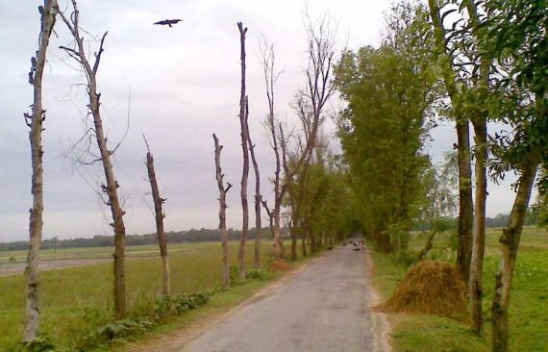
আজকের ক্লাসে সবাই কে ধন্যবাদ

